Slide 1
Εισαγωγή στην Επιστήμη &
Τεχνολογία της Πληροφορικής
Αρχιτεκτονική Υπολογιστών
1η Ενότητα
Χειμερινό εξάμηνο 2026

Slide 2
Περιεχόμενα ενότητας
Η δομή των Η/Υ
Ημιαγωγοί, τρανζίστορ, πύλες
Αποθήκευση δυαδικών ψηφίων
Μνήμη, Μέσα αποθήκευσης
Αναπαράσταση πληροφορίας με τη μορφή δυαδικών ψηφίων (κείμενο, εικόνες, αριθμητικές τιμές)
Το δυαδικό σύστημα (μετατροπή μεταξύ συστημάτων πράξεις, κλάσματα)

Slide 3
Κατηγορίες Η/Υ
Ηλεκτρονικά εξαρτήματα: ταχύτητα, αξιοπιστία, ικανότητα λειτουργίας σε δύσκολα περιβάλλοντα.
Μεγάλοι υπολογιστές (mainframes): εκατοντάδες χιλιάδες €, ταχείς στην εκτέλεση υπολογιστών, μεγάλη μνήμη, σύνδεση με μεγάλο αριθμό συσκευών I/O
Μίνι υπολογιστές (mini computers): χιλιάδες €, πιο αργοί και μικρότεροι
Μικροϋπολογιστές (micro-computers): λίγα €, εξαιρετικά συμπαγείς, σχετικά αργοί και με μικρή μνήμη, λίγες ευκολίες για σύνδεση με συσκευές I/O
Κοινές
αρχές
σχεδιασμού

Slide 4
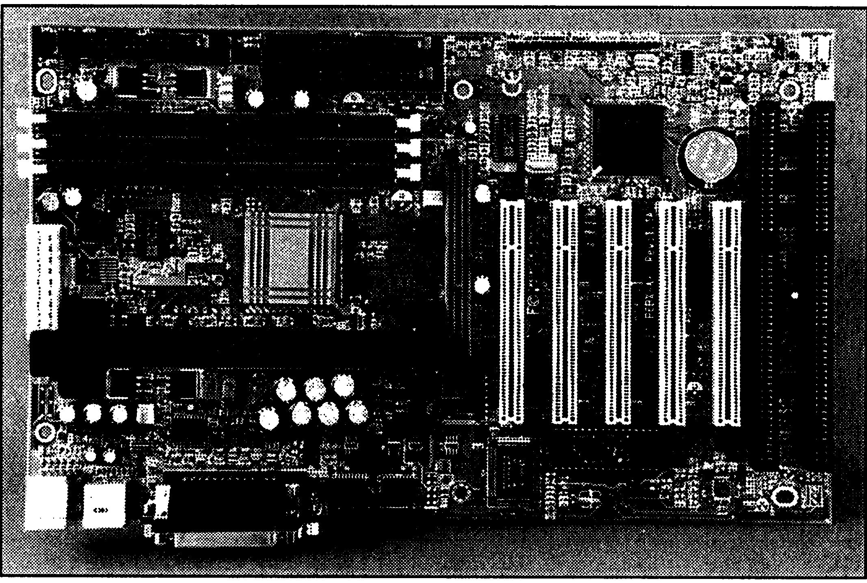
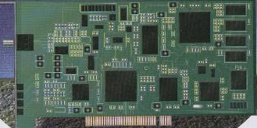
Κάρτες Η/Υ
Κάρτα επέκτασης
Μητρική κάρτα
Chip = φλούδα κρυσταλλικού πυριτίου με ίχνη φωσφόρου, βόρίου, στρώματα διοξειδίου του πυριτίου και λουρίδες αλουμινίου
Πυρίτιο με ίχνη φωσφόρου = ημιαγωγός τύπου –n → άγει αρνητικά ηλεκτρικά φορτία
Πυρίτιο με ίχνη βόριου = ημιαγωγός τύπου-p→ άγει θετικά ηλεκτρικά φορτία

Slide 5
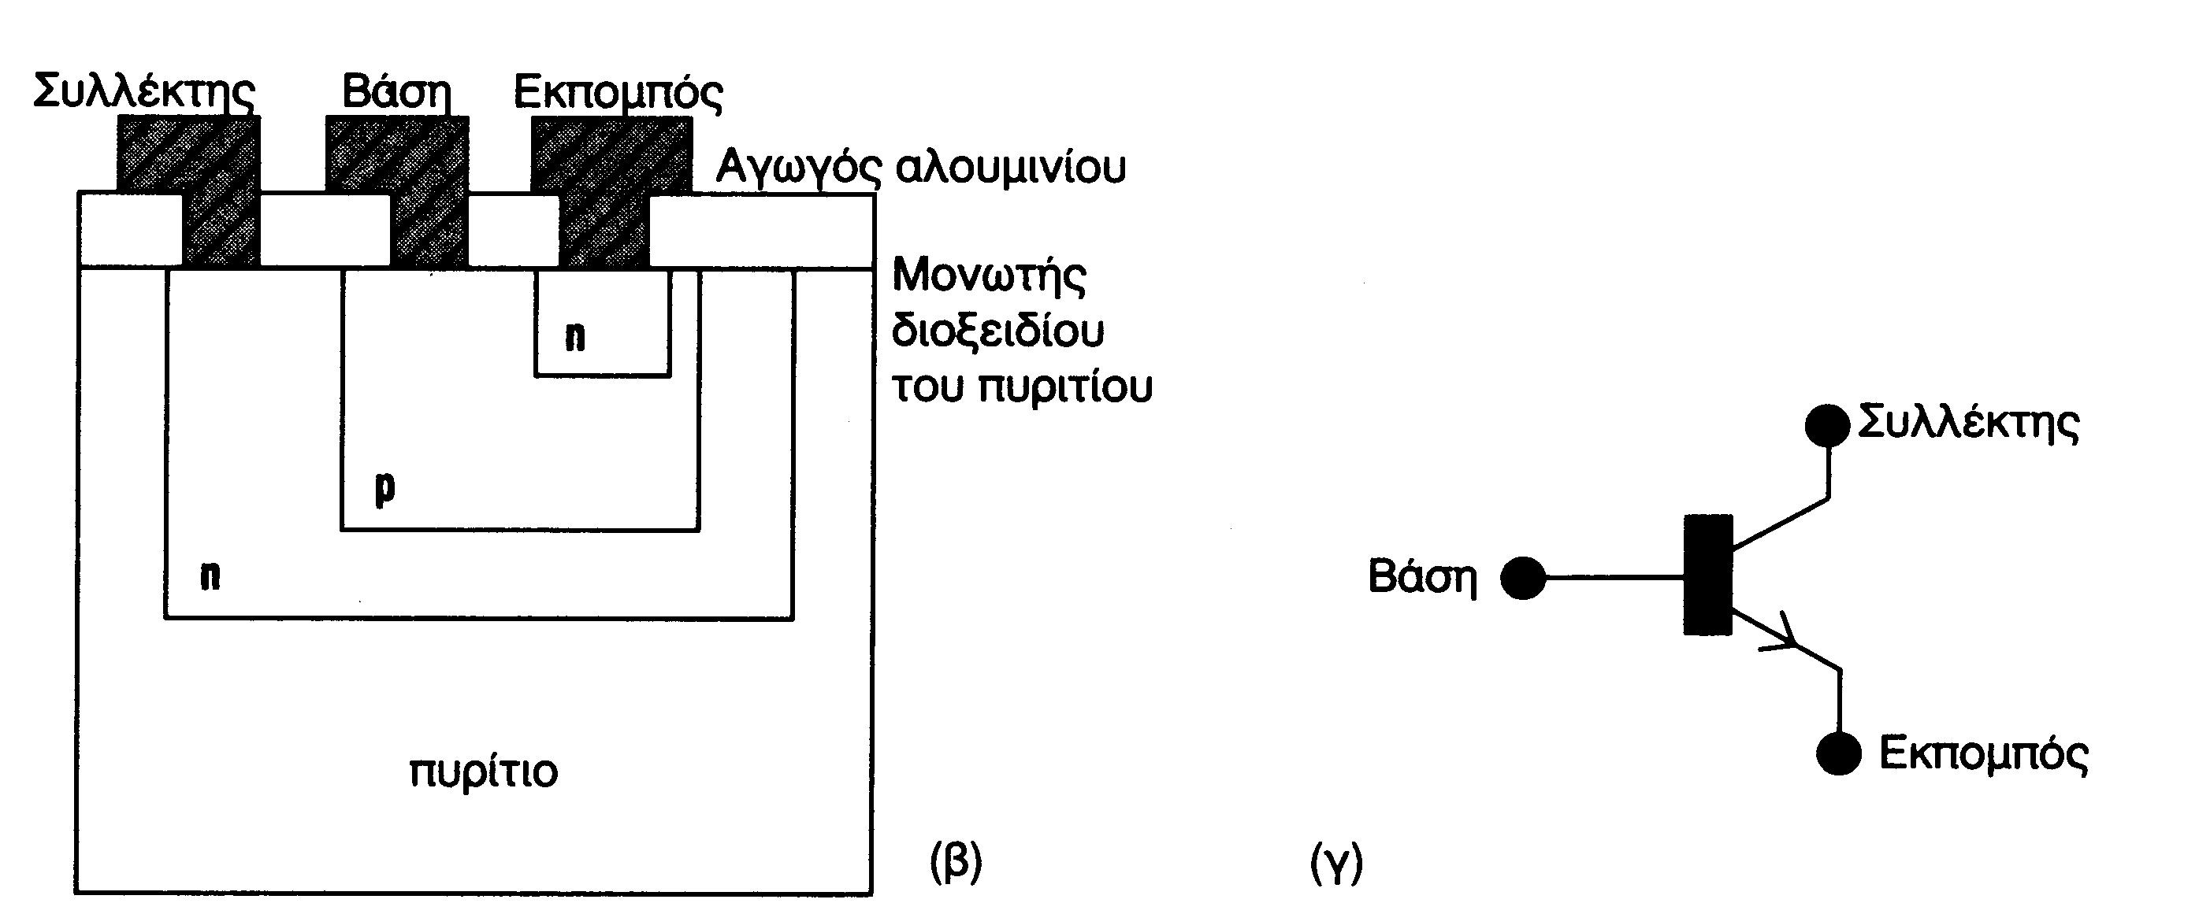
Τρανζίστορ
1 chip περιέχει > 100.000 τρανζίστορ

Slide 6
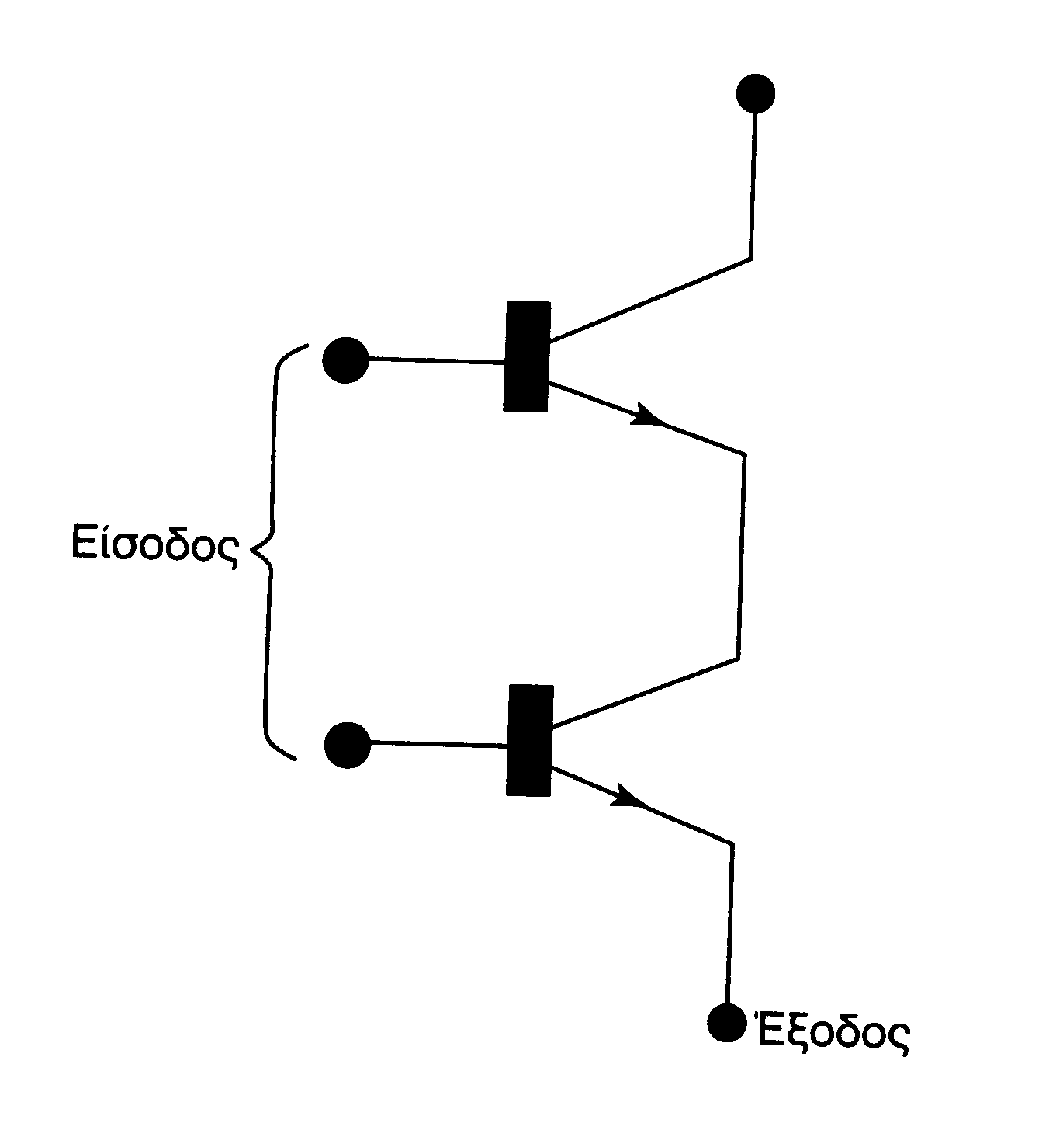
Πύλες
Πύλη (Gate): ομάδα από τρανζίστορ
1
Είσοδος: δύο τιμές 0 ή 1
0

Slide 7
Πύλες
0
1

Slide 8
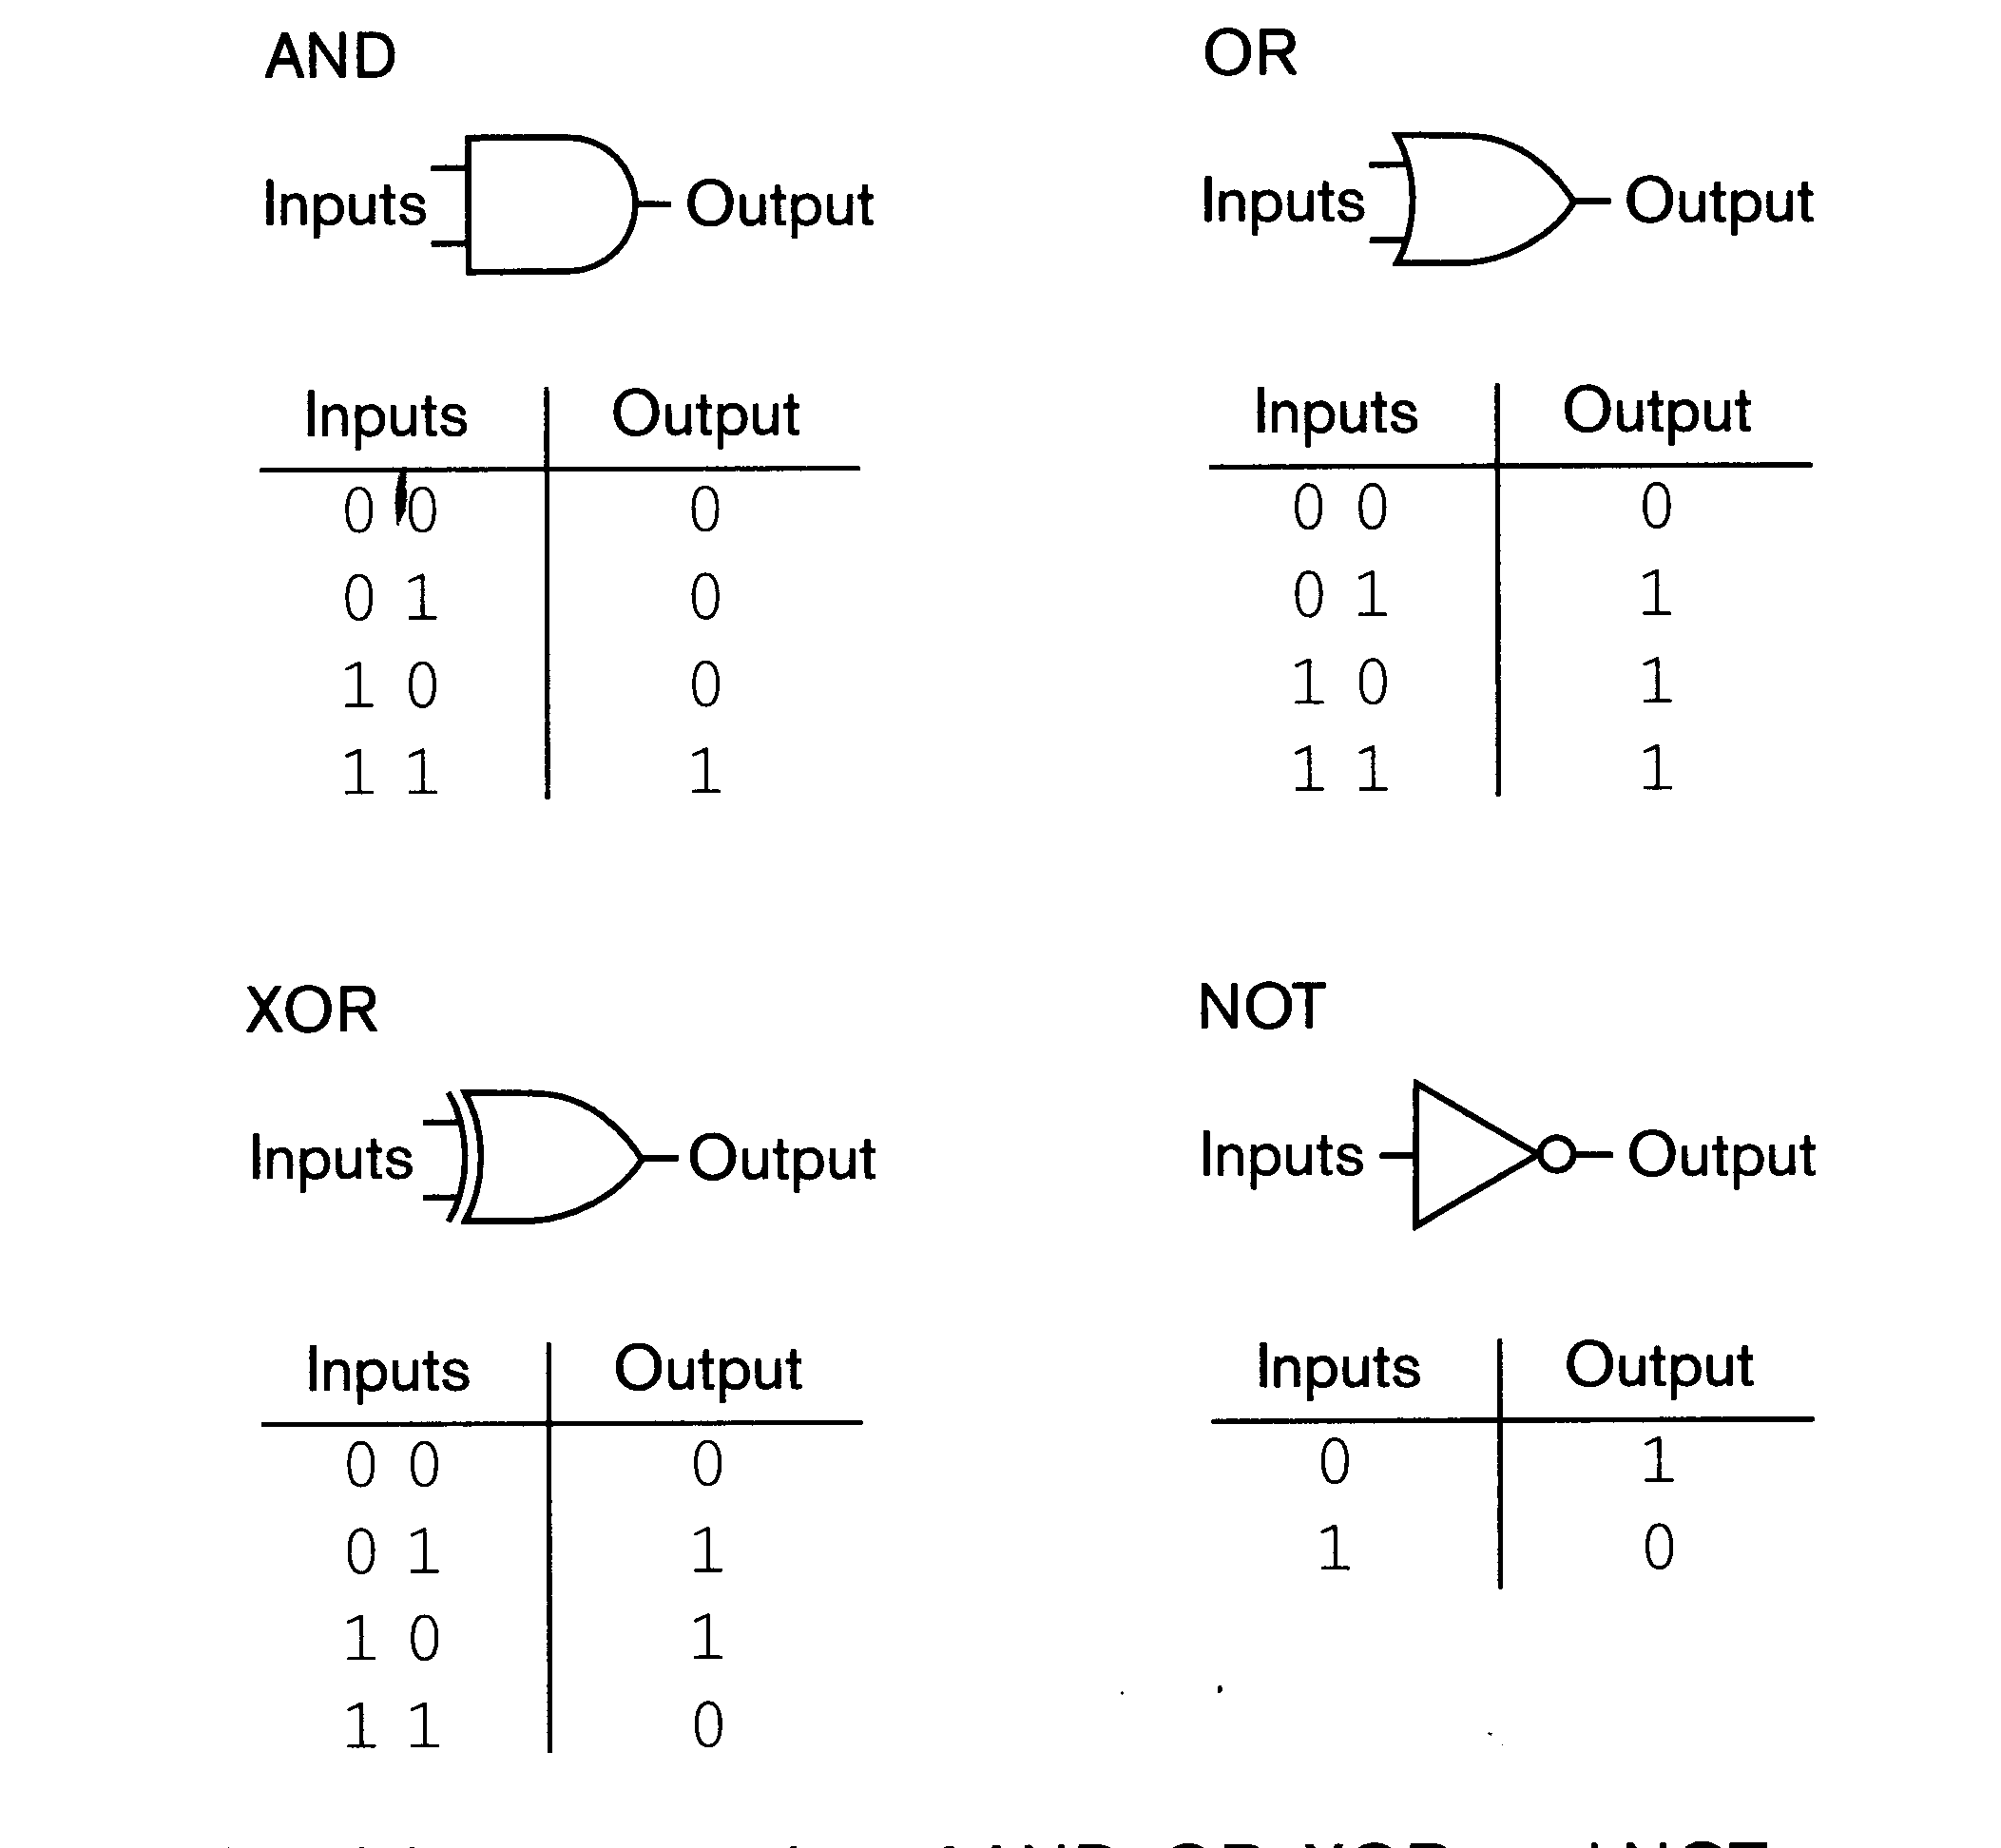
Πύλες
0
0
1
1
0
1

Slide 9
Πύλες
0
Α’ είσοδος
Β’ είσοδος
1

Slide 10
Πύλες
Πύλη OR? (χρήση AND & NOT)

Slide 11
Πύλες

Slide 12
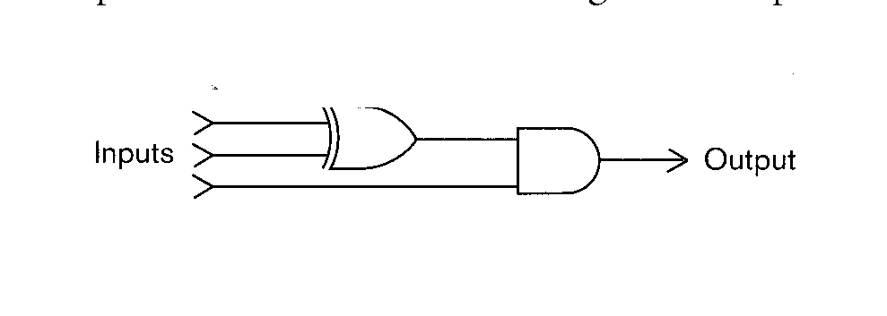
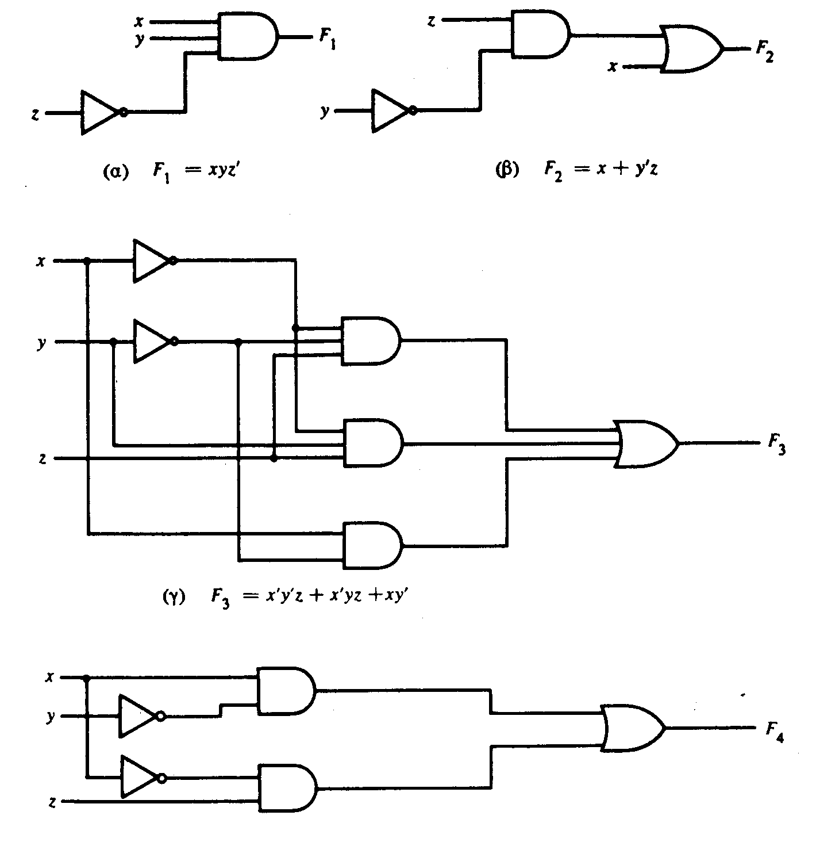
Παραδείγματα κυκλώματος
Έξοδος 1 όταν η είσοδος 101 ή 011
Έξοδος 1 όταν η είσοδος 110
Έξοδος 1 όταν η είσοδος 10Χ ή ΧΧ1
Έξοδος 1 όταν η είσοδος 001 ή 011 ή 10

Slide 13
Παραδείγματα κυκλώματος
Κατασκευή XOR από τις AND, OR,NOT?
Έξοδος 1 όταν η είσοδος 10 ή 01

Slide 14
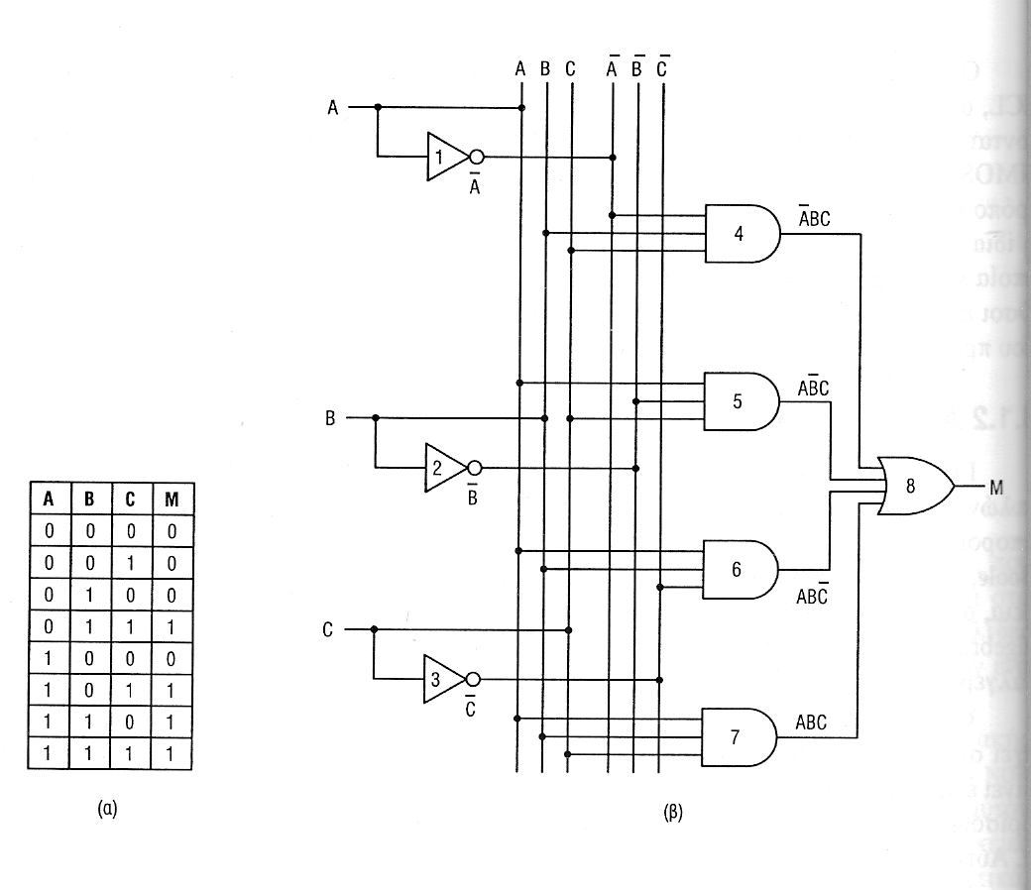
Παραδείγματα κυκλώματος
Κατασκευάστε ένα κύκλωμα που δέχεται 3 εισόδους και δίνει 1 όταν η πλειοψηφία των bits εισόδου είναι 1

Slide 15
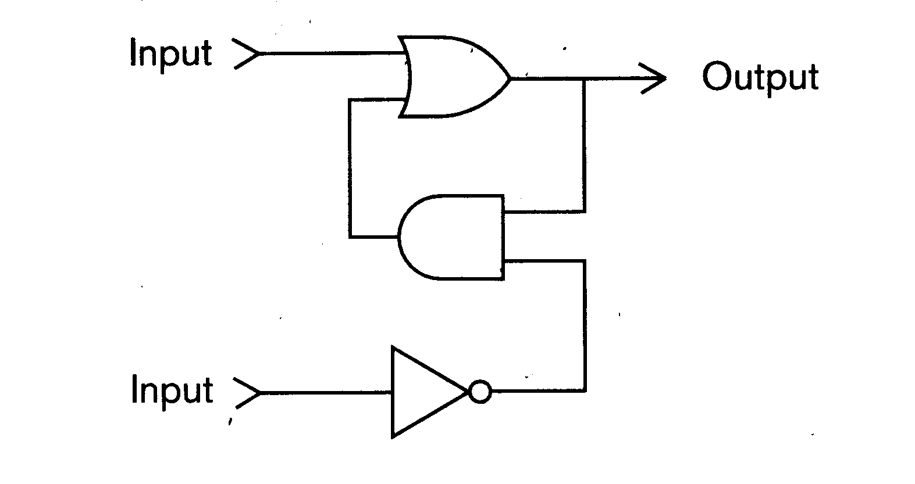
Flip - Flop
Δύο είσοδοι 0 → η έξοδος παραμένει η ίδια (0 ή 1)
Πάνω είσοδος 1 → έξοδος 1
Κάτω είσοδος 1 → έξοδος 0

Slide 16
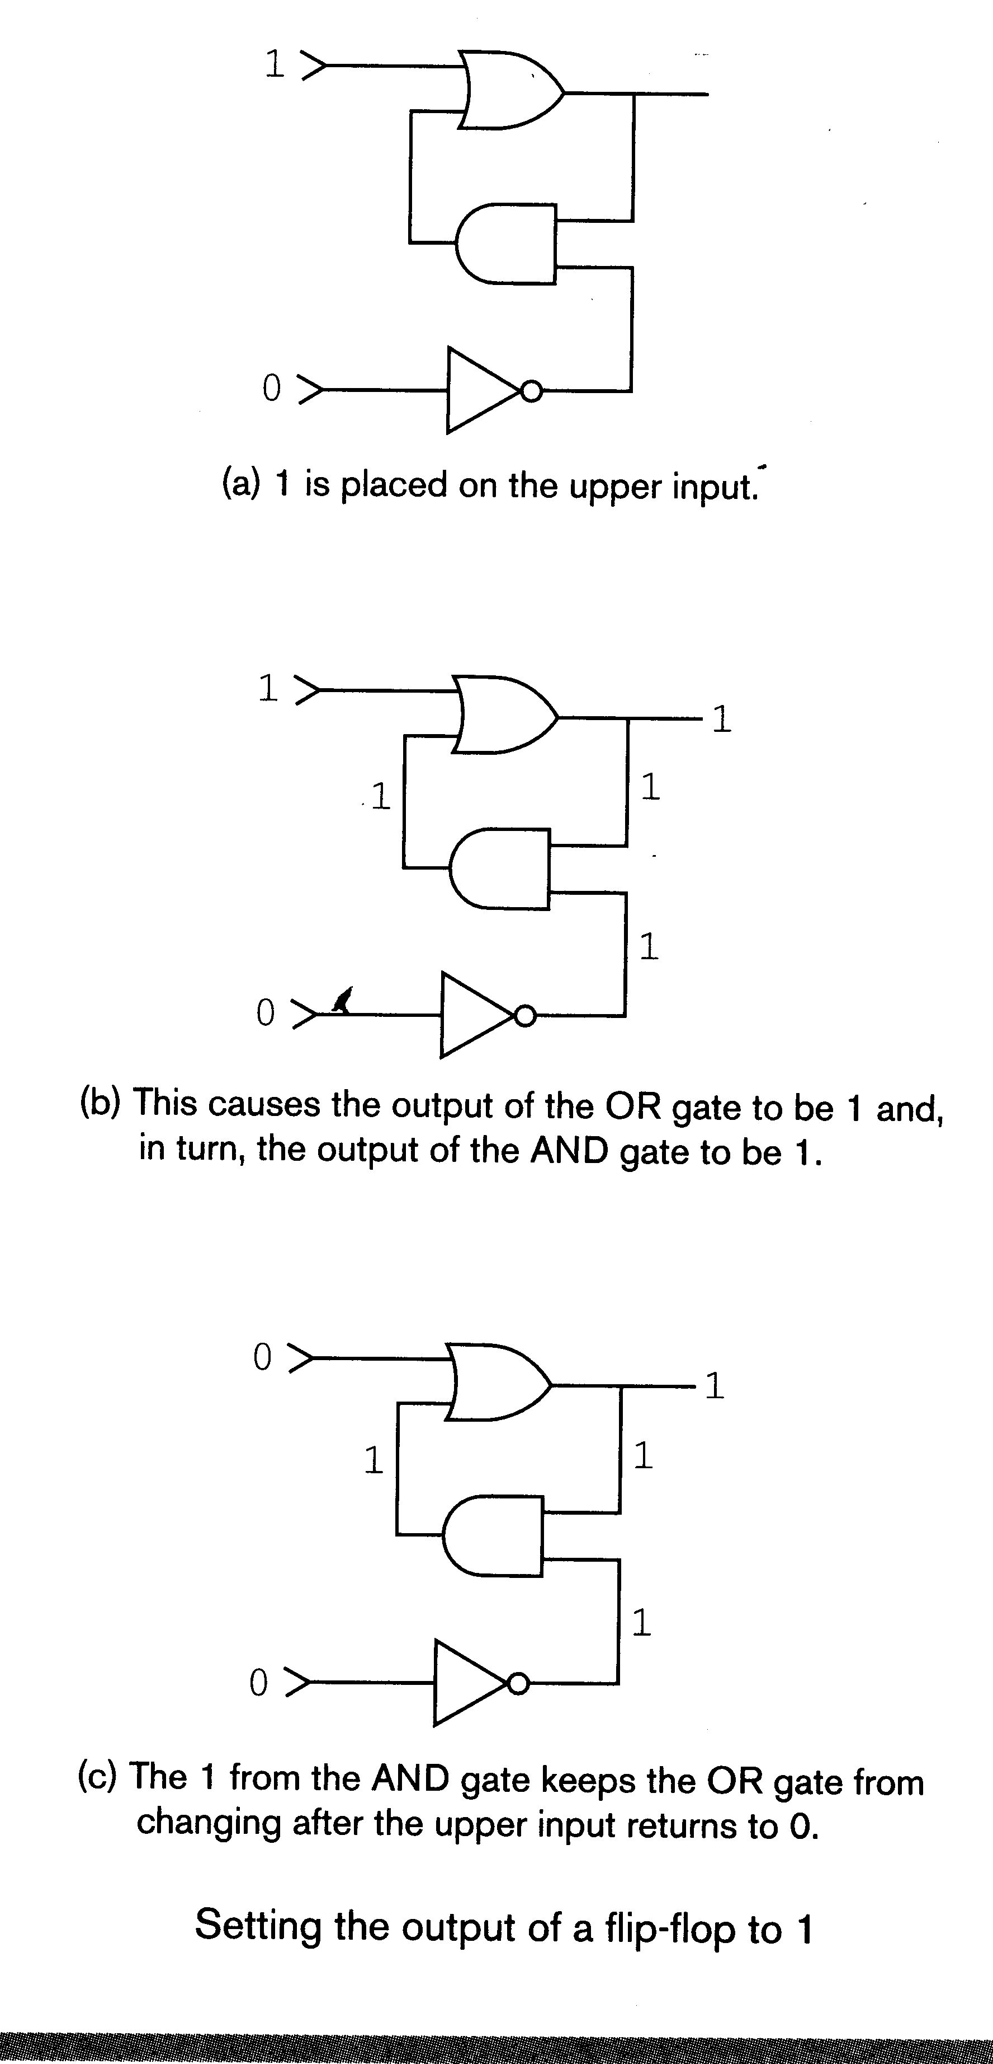
Flip-Flop
Η πάνω είσοδος παίρνει την τιμή 1
Έξοδος των OR και AND γίνεται 1
Έξοδος παραμένει 1

Slide 17
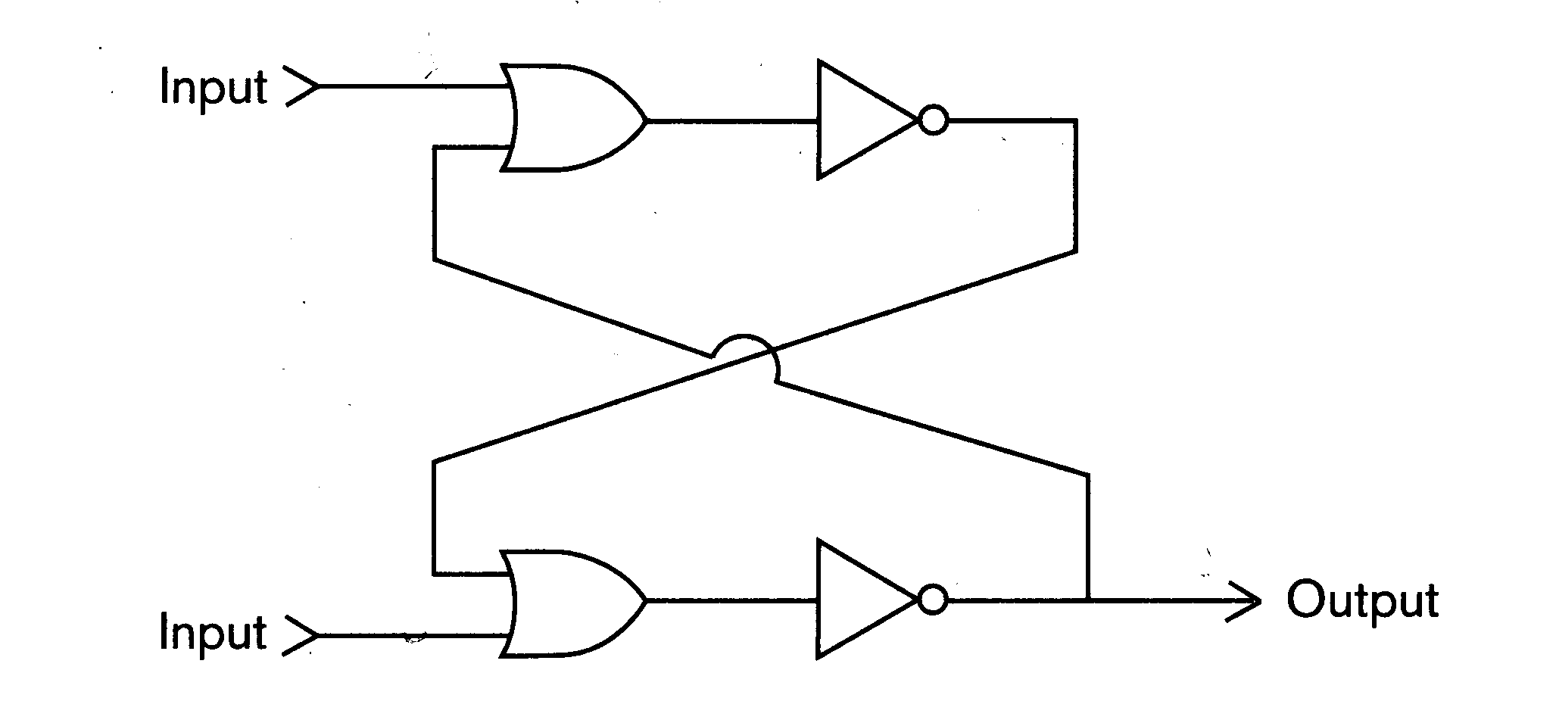
Flip-Flop
Ισοδύναμο flip-flop

Slide 18
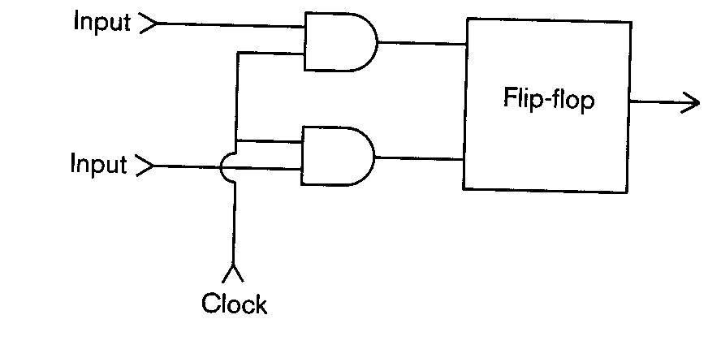
Παράδειγμα λειτουργίας ενός flip-flop
Το κύκλωμα επιτρέπει αλλαγές στην έξοδο μόνο όταν το ρολόι είναι 1

Slide 19
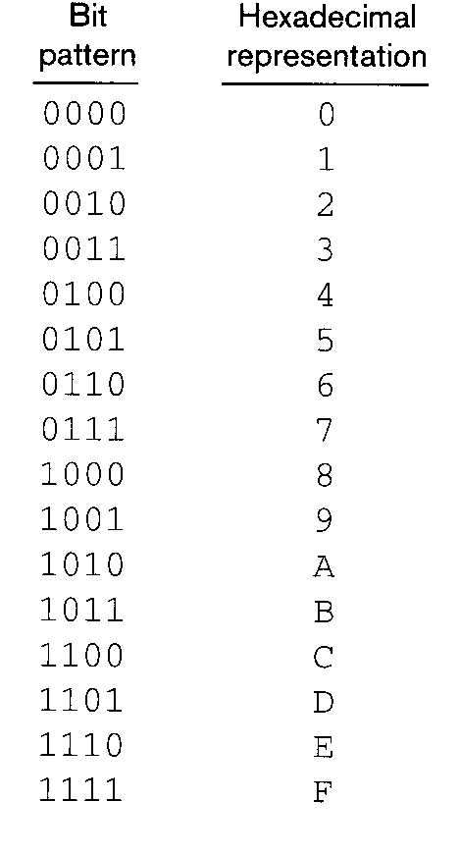
Δεκαεξαδική αναπαράσταση
Συνήθως το μήκος μιας σειράς δυαδικών ψηφίων είναι πολλαπλάσιο του 4
10110101=
1010010011001000=
Β5
Α4C8

Slide 20
Κεντρική μνήμη
(main memory)
Αποθήκευση δεδομένων = συλλογή από κυκλώματα
Μονάδα διαχείρισης = κελί (μήκος 8 bits → 1 byte)
1K – Kilo = 10³ (=1000) ή 2¹⁰ (=1024) – kibi - Ki
1Μ – Mega = 10⁶ (=1.000.000) ή 2²⁰ (=1.048.576) mebi - Mi
1G – Giga = 10⁹ (=1.000.000.000) ή 2³⁰ (=1.073.741.824) gibi- Gi
1T – Tera = 10¹² ή 2⁴⁰
1P – Peta = 10¹⁵ ή 2⁵⁰
Notes:
Απόδειξη του 2^{ν} και συζήτηση για ΄γρήγορο υπολογισμό των τιμών

Slide 21
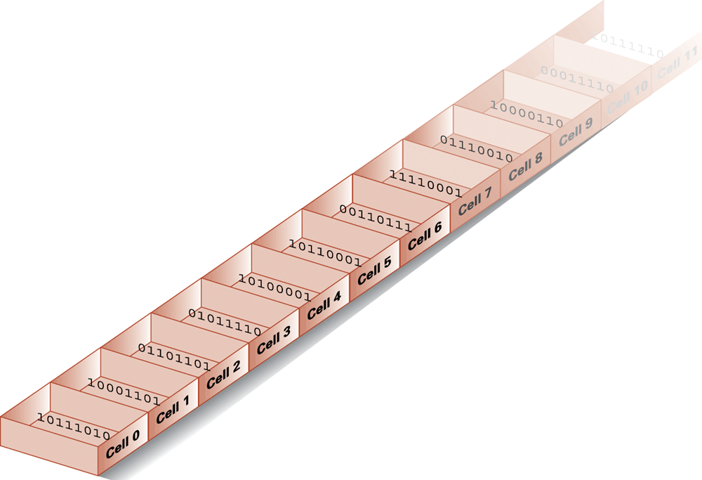
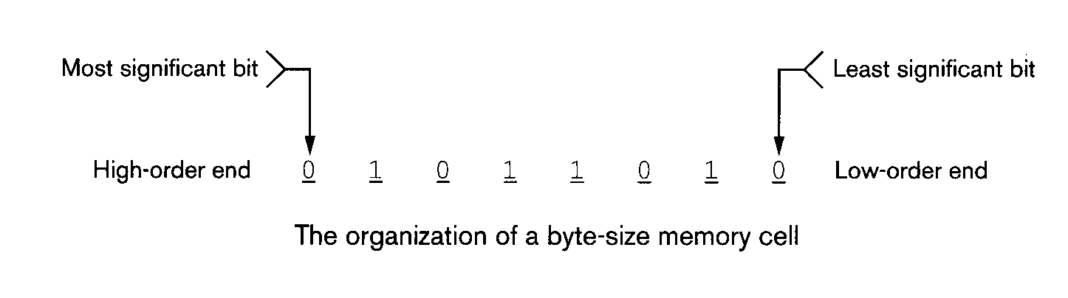
Κεντρική μνήμη
(main memory)
1023
write
read
Διεύθυνση
Προσδιορισμός κελιών
0
RAM = Random Access Memory
Notes:
Τις ερωτήσεις από το βιβλίο

Slide 22
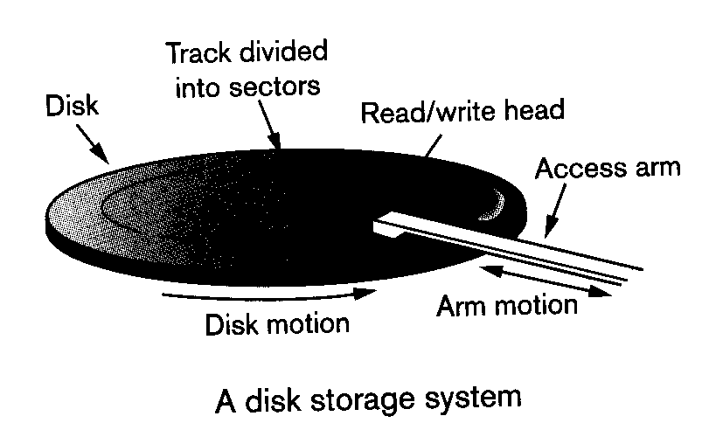
Μονάδες μαζικής αποθήκευσης
(mass storage devices)
Μαγνητικοί δίσκοι
Κύλινδρος (cylinder)
Κάθε ίχνος (track) περιέχει τον ίδιο αριθμό από τομείς και κάθε τομέας (sector) το ίδιο αριθμό από bits (π.χ., 512 ή 1024bytes)
Διαμόρφωση (formatting) ενός δίσκου: μαγνητική σημείωση της θέσης των ιχνών και των τομέων
Floppy disks 3^{1/2} με χωρητικότητα 1.44 MB (και παλιότερα 5^{1/4} ίντσες )
Σκληροί δίσκοι με πολλαπλούς παράλληλους δίσκους ανάμεσα στους οποίους αιωρούνται οι κεφαλές

Slide 23
Μονάδες μαζικής αποθήκευσης
(mass storage devices)
Μετρήσεις για την αξιολόγηση των μαγνητικών δίσκων
Χρόνος αναζήτησης (seek time): ο χρόνος για τη μεταφορά μιας κεφαλής από ένα ίχνος σε ένα άλλο
Χρόνος περιστροφής (rotation time): ο μισός χρόνος για μια πλήρη περιστροφή [π.χ., 3000 - 4000 περιστροφές το λεπτό στους σκληρούς δίσκους και 300 – 400 το λεπτό στις δισκέτες]
Χρόνος πρόσβασης (access time): το άθροισμα του χρόνου αναζήτησης και του χρόνου περιστροφής
Χρόνος μεταφοράς (transfer time): ο χρόνος που απαιτείται για τη μεταφορά δεδομένων από και προς το δίσκο [MB/s σκληρούς δίσκους και KB/s στις δισκέτες]
Σκληροί δίσκοι 7000 rotations per minute, floppies 300 rpm
Δίσκοι → χρόνοι σε msec λόγω μηχανικής κίνησης ενώ μνήμη → nsec

Slide 24
Μονάδες μαζικής αποθήκευσης
(mass storage devices)
Συμπαγής δίσκος (Compact Disk)
12 cm διάμετρος και ένα ίχνος σε σπιράλ από το κέντρο προς την περιφέρεια και τομείς που περιλαμβάνουν την ίδια ποσότητα δεδομένων (2ΚΒ)
Καλύτερη απόδοση σε αποθήκευση συνεχόμενης πληροφορίας (π.χ., μουσική) και όχι δεδομένων σε τυχαία σειρά
Η ανάγνωση πραγματοποιείται από ένα laser που ελέγχει για ανωμαλίες στην επιφάνεια του
Αρχικά CD –DA (Compact Disk – Digital Audio)
Σήμερα CD-ROM (Compact Disk – Read Only Memory)
DVD (Digital Versatile Disk ψηφιακοί πολυμορφικοί δίσκοι)

Slide 25
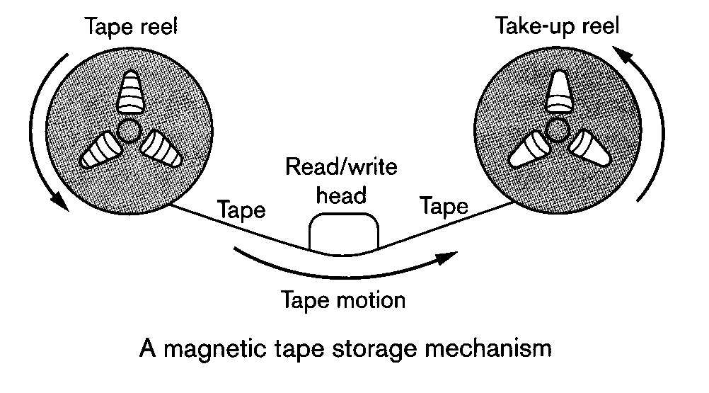
Μονάδες μαζικής αποθήκευσης
(mass storage devices)
Μαγνητική ταινία
Κομμάτια (segments) τα οποία περιέχουν
ένα αριθμό από παράλληλα ίχνη (tracks)

Slide 26
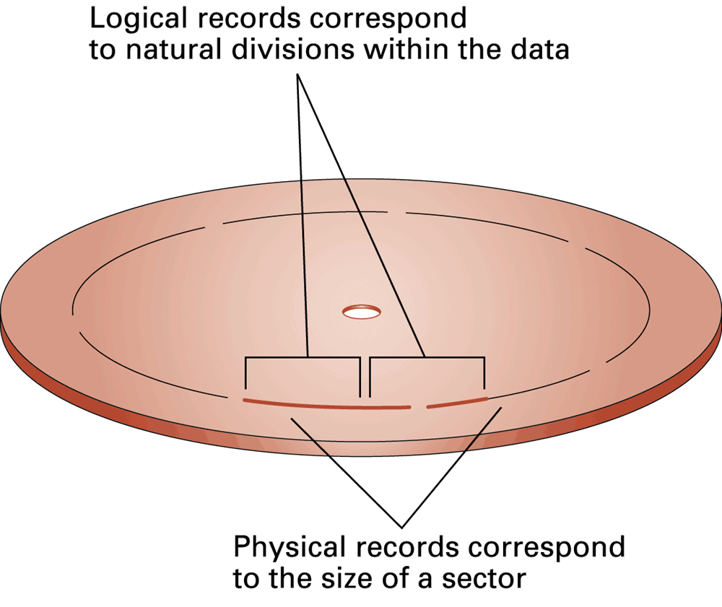
Αποθήκευση και ανάκτηση αρχείων
File: A unit of data stored in mass storage system
  Fields and keyfields
Physical record versus Logical record
Buffer: A memory area used for the temporary storage of data (usually as a step in transferring the data)

Slide 27
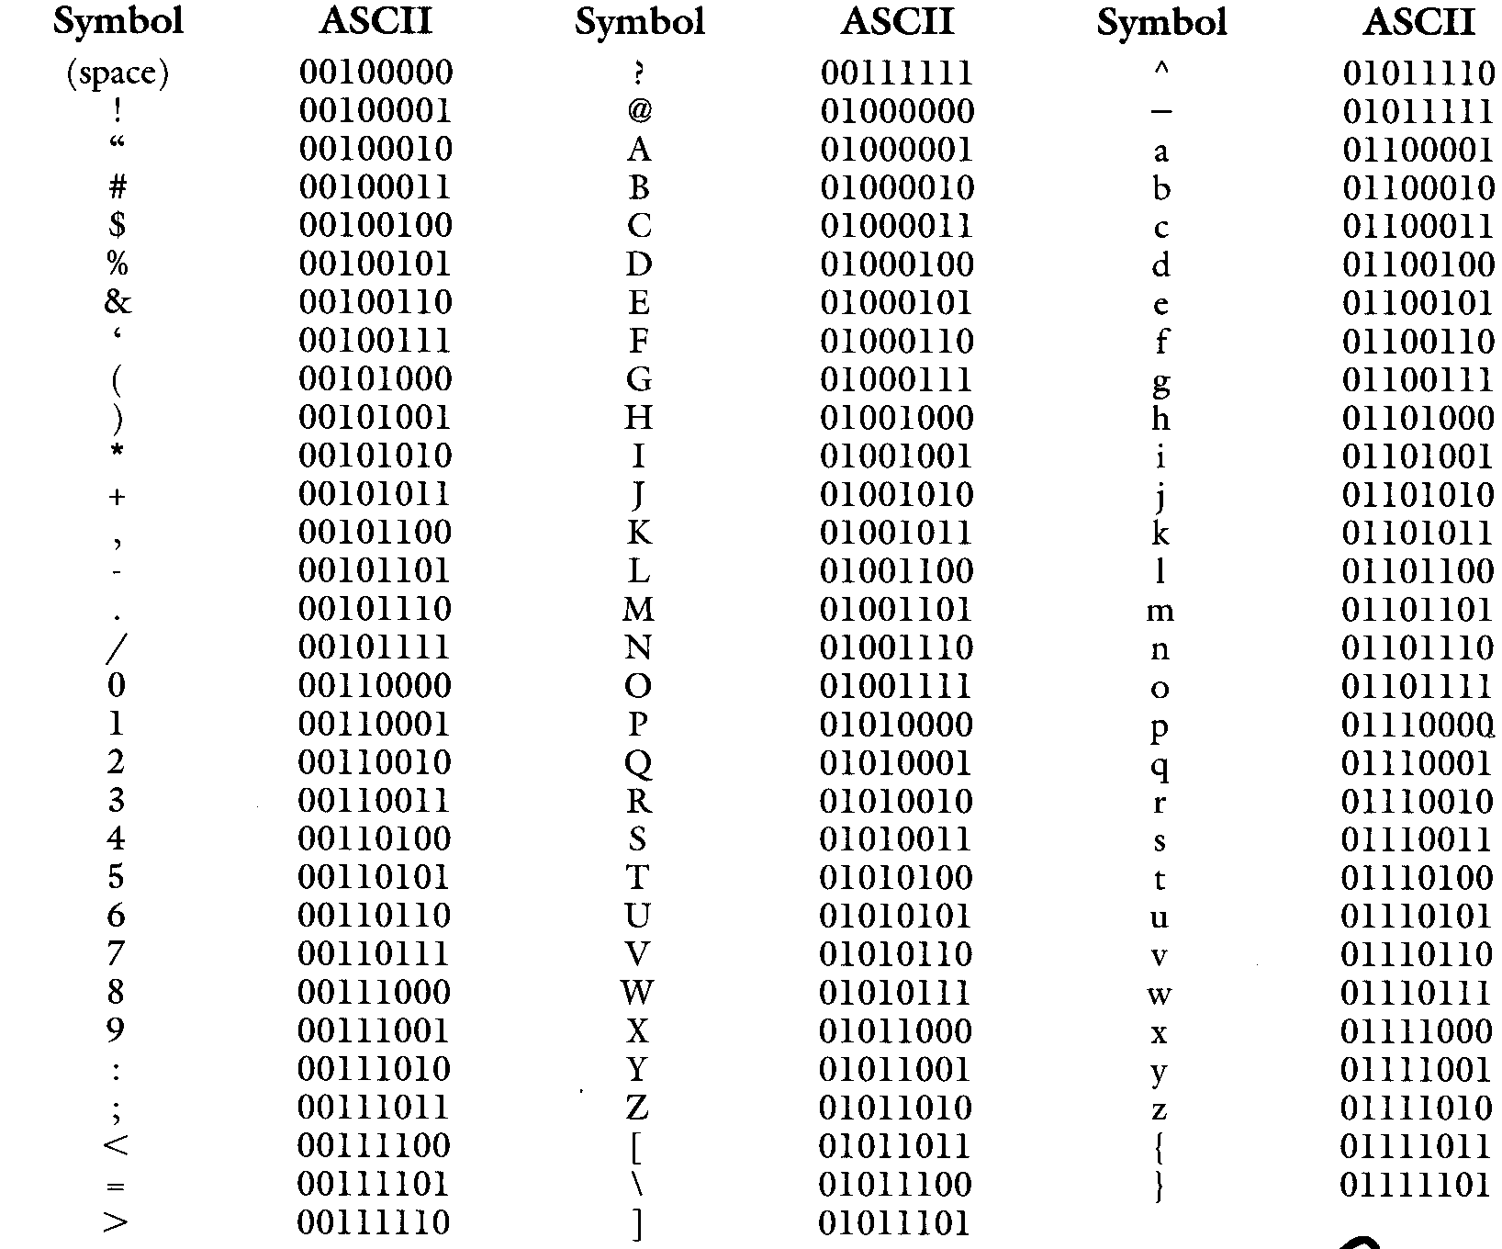
Αναπαράσταση πληροφορίας με τη μορφή δυαδικών ψηφίων
Αναπαράσταση κειμένου
ANSI: American National Standards Institute
ASCII American Standard Code for Information Interchange (7 ή 8 bits)

Slide 28
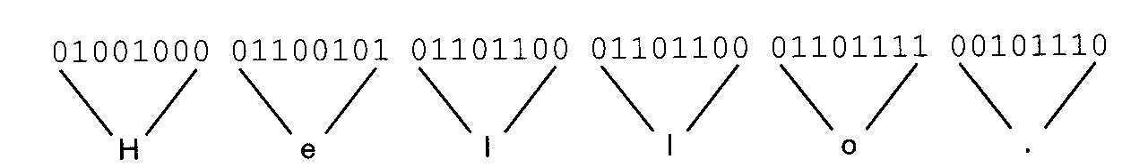
Αναπαράσταση πληροφορίας με τη μορφή δυαδικών ψηφίων
ASCII
Unicode: κώδικας των 16 bit → 65536 συνδυασμοί
Ανάπτυξη νέου κώδικα από τον ISO (International Organization for Standardization) με 32 bits → 17 εκατ. σύμβολα

Slide 29
Αναπαράσταση αριθμών
Γιατί όχι αναπαράσταση αριθμών με το ASCII?
Binary notation – χρήση bits για αναπαράσταση αριθμών με βάση το 2
Περιορισμοί
  Overflow – όταν ένας αριθμός είναι πολύ μεγάλος
  Truncation – όταν ένας αριθμός είναι «ανάμεσα» σε δύο αριθμούς που μπορούν να αναπαρασταθούν

Slide 30
Αναπαράσταση πληροφορίας με τη μορφή δυαδικών ψηφίων
Αναπαράσταση εικόνας
Τεχνικές απεικόνισης δυαδικού ψηφίου (bit map techniques)
Συλλογή από κουκίδες (pixel – picture element)
Σειρά από bits 0 1 για άσπρο ή μαύρο
Σε μηχανές φαξ και κάμερες χρησιμοποιούνται 3 bytes (κόκκινο, μπλε και πράσινο) για τη μέτρηση της έντασης του χρώματος σε ένα pixel απαιτώντας αρκετά MB για την αποθήκευση τους
Τεχνικές διανυσματικής απεικόνισης (vector techniques)
  αναπαράσταση μιας εικόνας μέσω μιας συλλογής από γραμμές και καμπύλες
  Δυνατότητα διατήρησης των αναλογιών σε αλλαγή του μεγέθους
  Χρησιμοποιούνται σε fonts (π.χ., TrueType)
  Χρήση σε συστήματα CAD (Computer Aided Design)

Slide 31
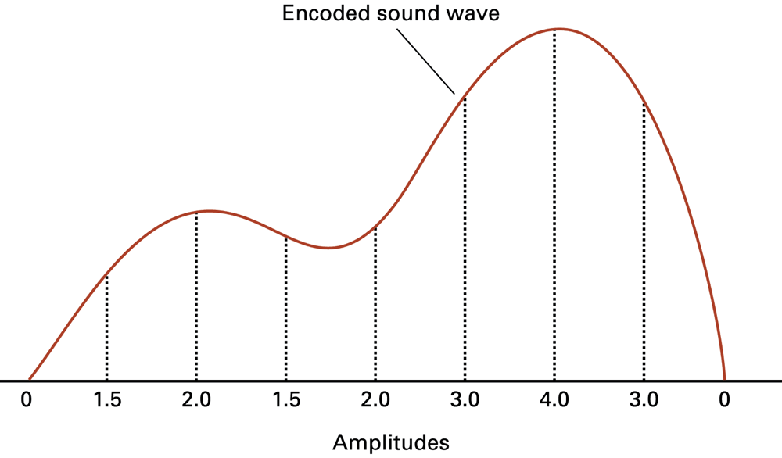
Αναπαράσταση πληροφορίας με τη μορφή δυαδικών ψηφίων
Αναπαράσταση ήχου: Η κυματομορφή αναπαρίσταται με την ακολουθία 0, 1.5, 2.0, 1.5, 2.0, 3.0, 4.0, 3.0, 0

Slide 32
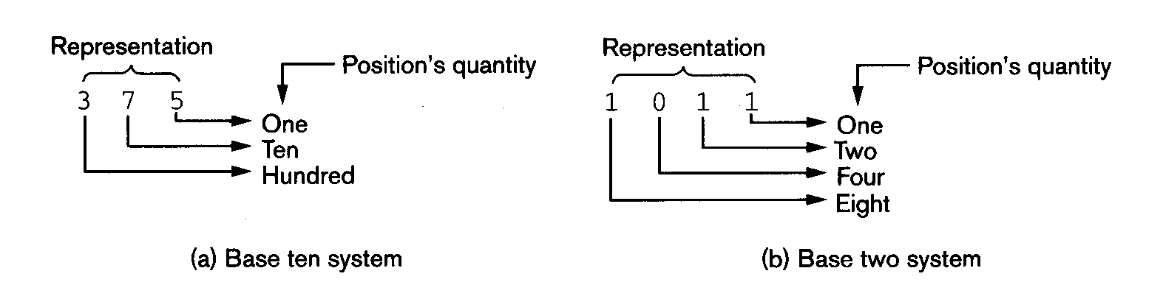
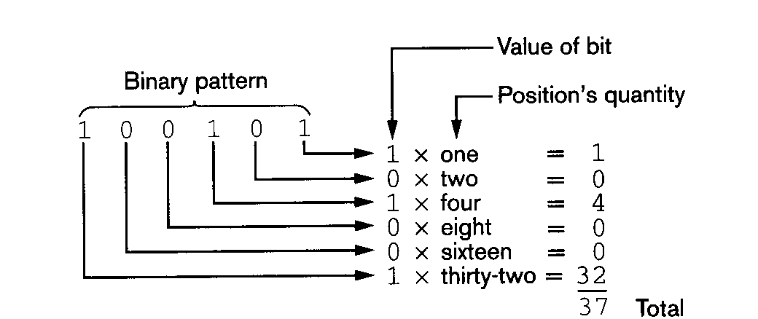
Αναπαράσταση πληροφορίας με τη μορφή δυαδικών ψηφίων
Αναπαράσταση αριθμητικών τιμών
Αναπαράσταση «Συμπλήρωμα ως προς δύο» κατάλληλη και για αρνητικούς αριθμούς
Αναπαράσταση κινητής υποδιαστολής κατάλληλη για κλάσματα

Slide 33
Μετατροπή από δυαδική σε δεκαδική αναπαράσταση
Δυαδική αναπαράσταση:10100
1*2⁴+0*2³+1*2²+0*2*¹+0*2⁰ = 16+4 = 20
Παραδείγματα:
101010 =
100001 =
10111 =
0110 =
11111 =
42
33
23
6
31

Slide 34
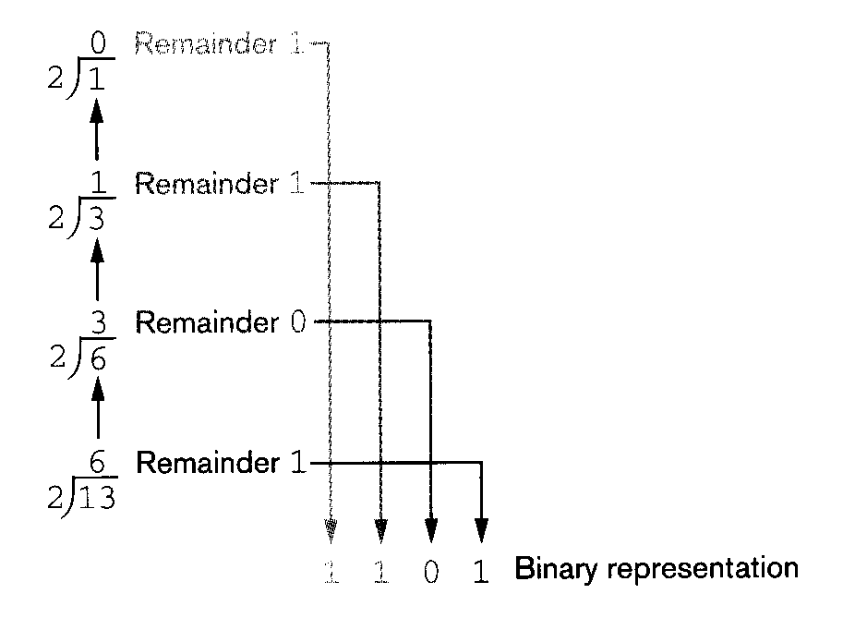
Αλγόριθμος για τη μετατροπή ενός θετικού ακέραιου στη δυαδική αναπαράσταση του
Βήμα 1ο: Διαιρούμε τον αριθμό με το 2 και αποθηκεύουμε το υπόλοιπο
Βήμα 2ο: Όσο το πηλίκο δεν είναι 0, διαιρούμε το νέο πηλίκο με το 2 και αποθηκεύουμε το υπόλοιπο
Βήμα 3ο: Όταν το πηλίκο γίνει μηδέν, η δυαδική αναπαράσταση του αριθμού αποτελείται από τo υπόλοιπo τo οποίo αποθηκευεται από δεξιά προς αριστερά κατά την εκτέλεση του αλγορίθμου

Slide 35
Παραδείγματα
32 =
64 =
96 =
15 =
27 =
100000
1000000
1100000
1111
11011

Slide 36
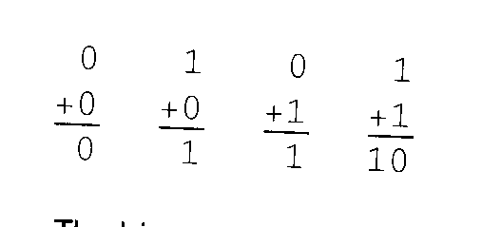
Το δυαδικό σύστημα
Πρόσθεση:
11011 + 1100
11111 + 1
Παραδείγματα: 00111010
+00011011
--------------
58+27=85 ???? ????
--------
100111
--------
100000
01010101

Slide 37
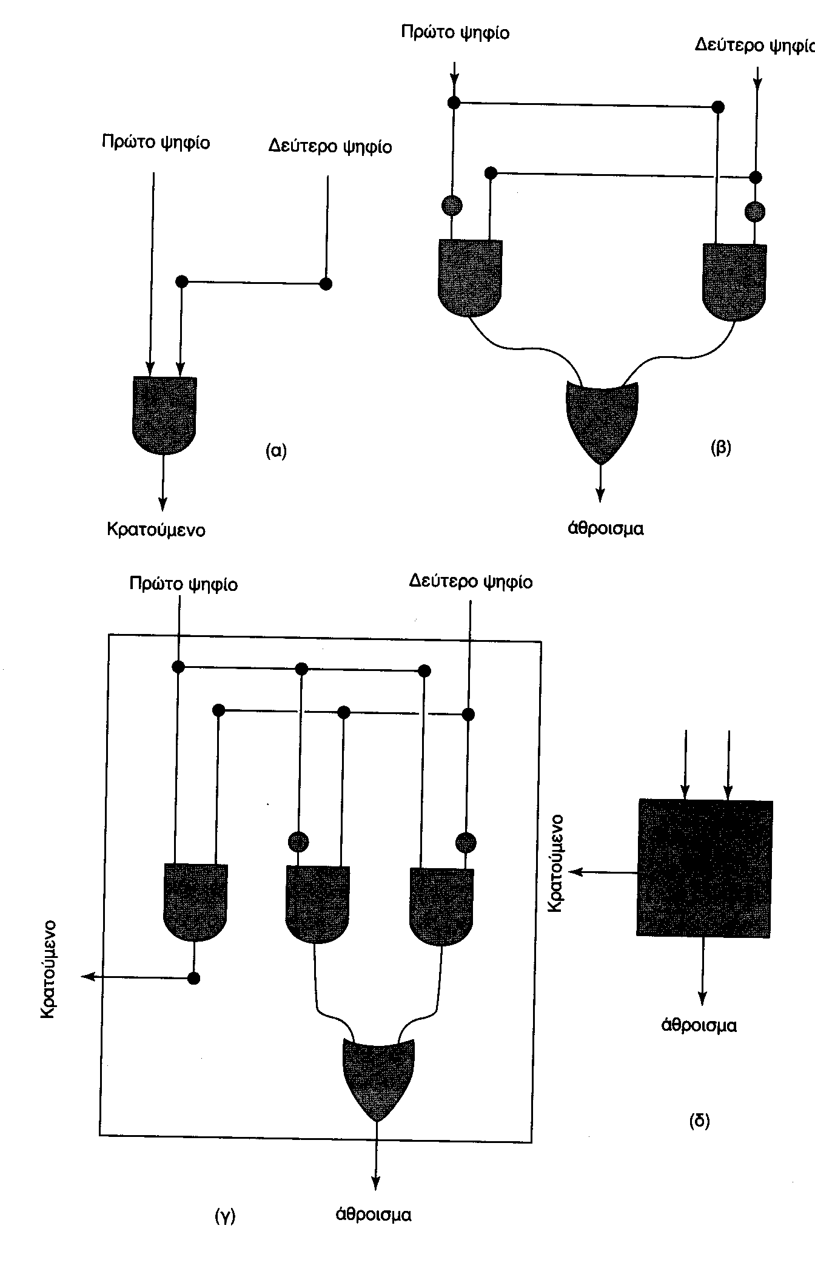
Αθροιστές

Slide 38
Ημιαθροιστής (half adder)

Slide 39
Ισοδύναμο κύκλωμα ημιαθροιστή

Slide 40
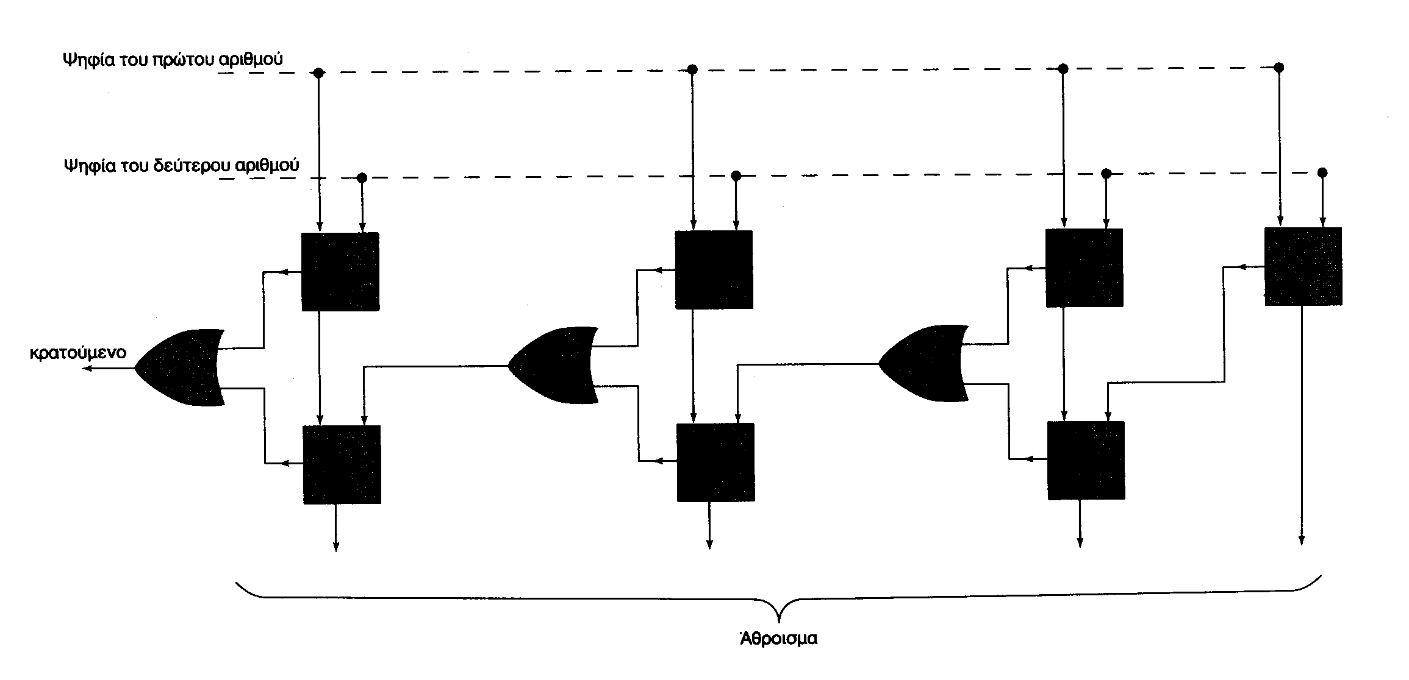
Πλήρης Αθροιστής για 2 τετραψήφιους αριθμούς
1
0
1
1
0
0
1
1
0
1
1
0
1
0
0
0
1
1011 + 0011 = ?

